Slide 1
IDP Domotica V1B
Wouter van Eden
Pim Smits
Max Weggemans
Maarten van Dijk
Tony Tran
Donald Hioe
Notes:
WOUTER

Slide 2

Inhoudsopgave
Huidige situatie
Doelstellingen
Gewenste situatie
Proof of concept
Risico’s
Taakverdeling
Notes:
WOUTER

Slide 3
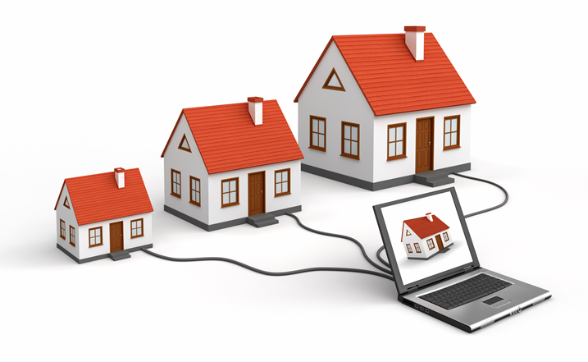
Huidige situatie
Notes:
WOUTER

Slide 4

Huidige situatie
Zorggroep
Aanleiding
Opdracht
Notes:
WOUTER

Slide 5
Doelstellingen
Notes:
PIM

Slide 6

Doelstellingen
Een functioneel proof of concept opleveren
Duidelijke documentatie opstellen
Kosten laag houden
Notes:
PIM

Slide 7
Gewenste situatie
Notes:
PIM

Slide 8

Gewenste situatie
Zelfstandigheid voor bewoners
Werkdruk verlichtend
Budget vriendelijk domotica systeem
Notes:
PIM

Slide 9
Proof of concept
Notes:
MAARTEN

Slide 10

Proof of concept
Het systeem
Randvoorwaarde
Wat biedt het systeem aan de bewoner
Wat biedt het systeem aan de operators
Mogelijkheden
Notes:
MAARTEN

Slide 11
Risico’s
Notes:
MAARTEN

Slide 12

Risico’s
De mogelijke risico’s
Maatregelen
Notes:
MAARTEN

Slide 13
Taakverdeling
Notes:
PIM

Slide 14

Technische Informatica
Leden:
Maarten van Dijk
Verantwoordelijkheden
Hardware infrastructuur realiseren
Software met hardware koppelen
Notes:
PIM

Slide 15

Software and Information Engineering
Leden:
Donald Hioe
Pim Smits
Verantwoordlijkheden
Database realiseren
Smartphone app maken
Notes:
PIM

Slide 16
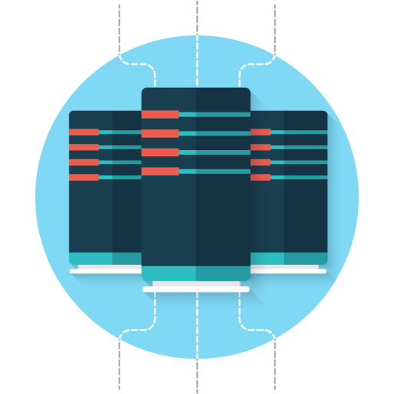
System and Network Engineering
Leden:
Tony Tran
Verantwoodrelijkheden
Web server realiseren
Netwerk infrastructuur realiseren
Notes:
PIM

Slide 17

Business IT and Management
Leden:
Wouter van Eden
Max Weggemans
Verantwoordelijkheden
Een marktonderzoek doen
Investeringsbegroting maken
Notes:
PIM

Slide 18
Slot & Vragen
Notes:
WOUTER

